Slide 1
ИЗБОР ОД Научните изданија на филолошкиот факултет
„Блаже конески“ - Скопје
2015-2020
проф.д-р Анастасија Ѓурчинова

Slide 2
Издавачката дејност на факултетот
Филолошкиот факултет поседува богата издавачка дејност. Покрај издавањето учебници за потребите на наставата, разни информативни и прирачни книги за студентите, се издаваат и низа монографски трудови од разни области на филолошките науки, речници и други лексикографски трудови, како и зборници на трудови од конференции, преводи и пригодни изданија по повод значајни јубилеи и годишнини.
Филолошкиот факултет „Блаже Конески“ веќе има низа изданија со кои зазема значајно место во издавањето научни трудови во РМ и во светот, а има добра перспектива таквата дејност уште повеќе да се развива и на научен и на практичен план. Повеќе информации за изданијата на Факултетот има на веб страницата: https://flf.ukim.mk/izdavacka-dejnost/

Slide 3
Списанија
Годишен зборник на филолошкиот факултет
Годишниот зборник на Филолошкиот факултет, од кој досега се објавени 45 броеви почнувајќи од 1974 година, кога Филолошкиот се изделува од Филозофскиот факултет, е основното академско гласило на нашата институција. Секоја година тоа донесува низа значајни прилози во секциите посветени на јазикот, дидактиката, книжевноста, културата, преведувањето, и толкувањето.
Бројот 45 е достапен на следниот линк: https://flf.ukim.mk/wp-content/uploads/2020/06/Годишен-зборник-книга-45.pdf
Бројот 43-44 е достапен на следниот линк: https://flf.ukim.mk/wp-content/uploads/2020/06/Годишен-зборник-книга-43-44.pdf

Slide 4
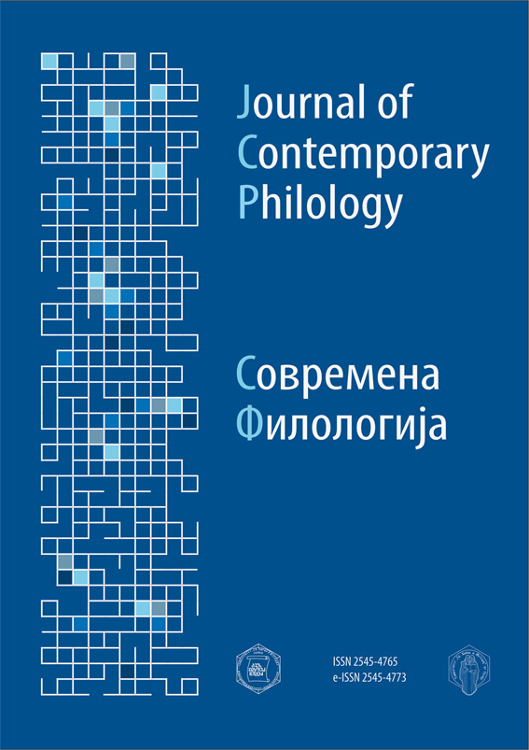
Меѓународно електронско Списание journal of contemporary philology
-современа филологија -
Од 2018 година Филолошкиот факултет го издава и меѓународното електронско научно списание од областа на филолошките науки, Современа филологија/ Journal of Contemporary Philology, кое изглегува двапати годишно и работи по принципот на анонимно рецензирање.
Во списанието, кое е веќе индексирано во неколку бази за хуманистика и општествени науки, соработуваат членови на Факултетот, како и реномирани истражувачи на јазикот, литературата и културата од земјата и од странство.
Списанието, од кое се досега објавени 5 броеви е достапно на следниот линк: https://journals.ukim.mk/index.php/jcp

Slide 5

СПИСАНИја
Славистички студии
Катедрата за источнословенски и западнословенски јазици и книжевности почнувајќи од 1976 година го издава списанието Славистички студии. Во списанието, кое обично одбележува одредени јубилеи, соработуваат домашни и странски слависти.
Бр.17, посветен на проф.д-р Донка Роус, по повод 75 години од раѓањето: https://flf.ukim.mk/wp-content/uploads/2020/06/СЛАВИСТИЧКИ-СТУДИИ-БР.-17.pdf
Бр. 18, посветен на проф.д-р Кита Бицевска по повод 70 години од раѓањето: https://flf.ukim.mk/wp-content/uploads/2020/06/СЛАВИСТИЧКИ-СТУДИИ-БР.-18.pdf
Бр. 19, посветен на проф. д-р Максим Каранфиловски по повод 70 години од раѓањето: https://flf.ukim.mk/wp-content/uploads/2020/07/Славистички-студии-19.pdf

Slide 6

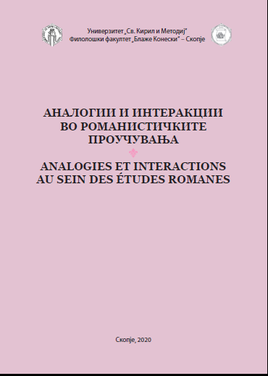
Посебни изданија
Монографија за книжевниците
од Филолошкиот факултет, како прв том од тритомниот проект Книжевници, книжевни преведувачи и проучувачи на јазикот и книжевноста од Филолошкиот факултет “Блаже Конески”, инициран од проф. Венко Андоновски, а реализиран од група истражувачи под редакција на проф. Зоран Анчевски. https://flf.ukim.mk/wp-content/uploads/2020/07/КНИЖЕВНИЦИ-наставници-од-Филолошкиот-факултет.pdf
Аналогии и интеракции во романистичките проучувања, зборник на трудови посветен на проф. ЛилјанаТодорова https://flf.ukim.mk/wp-content/uploads/2020/07/Аналогии-и-интеракции-во-романистичките-проучувања.pdf

Slide 7

УЧЕБНИЦИ И ПРИРАЧНИЦИ
Филолошкиот факултет издава учебници и прирачници за потребите на студентите и на наставата. Следните електронски изданија се објавени во 2018 г. во соработка со УКИМ:
- Вовед во граматиката на италијанскиот јазик од Руска Ивановска-Наскова: http://www.ukim.edu.mk/e-izdanija/FLF/Voved_vo_gramatikata_na_italijanskiot_jazik_2018.pdf
Евалуација во наставата по француски и по италијански јазик од Радица Никодиновска и Мира Трајкова: http://www.ukim.edu.mk/e-izdanija/FLF/Evaluacijata_vo_nastavata_po_francuski_i_po_italijanski_jazik.pdf

Slide 8
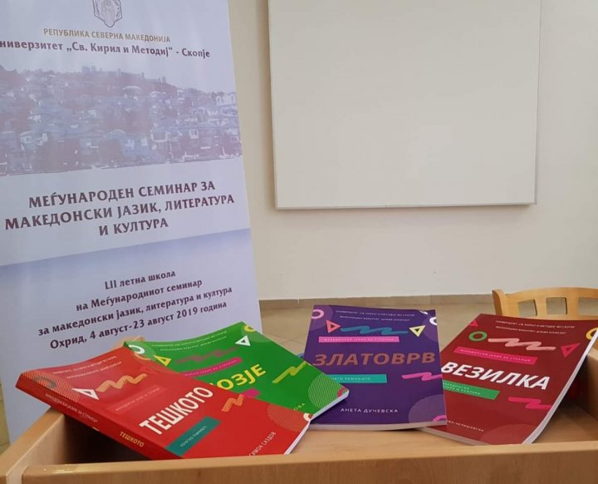
Учебници по македонски јазик за странци
Во соработка со Универзитетот Св. Кирил и Методиј во Скопје, Филолошкиот факултет се јави како издавач на 4 нови учебници по македонски јазик за странци, пред сè за потребите на Меународниот семинар за македонски јазик, литература и култура.
Симон Саздов, Тешкото – почетно рамниште
Гордана Алексова, Лозје – средно рамниште
Анета Дучевска, Златоврв – напреднато рамниште
Весна Мојсова Чепишевска, Везилка – македонска литература и култура.
Учебниците може да се набават во скриптарницата на УКИМ, во рамките на Градежниот факултет во Скопје.

Slide 9
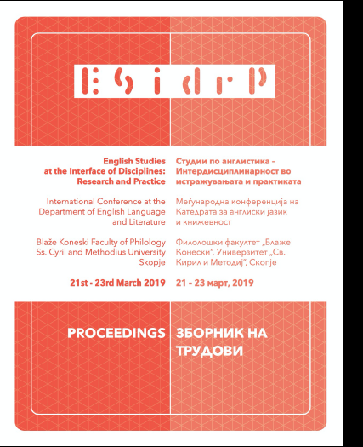
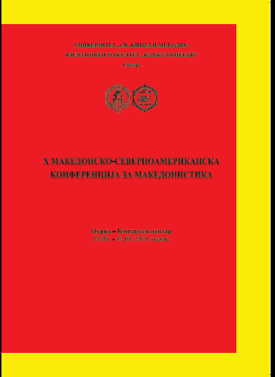
Зборници од научни собири и конференции
ESIDRP – Студии по англистика: интердисциплинарност во истражувањето и практиката, зборник од конференција одржана на 21-23 март 2019 https://flf.ukim.mk/wp-content/uploads/2020/06/ESIDRP2019.pdf
X Македонско-северноамериканска конференција за македонистика, зборник од конференција одржана во Охрид на 30 август – 1 септември 2018 https://flf.ukim.mk/wp-content/uploads/2020/07/MK-USA-zbornik.pdf

Slide 10


Зборници од научни собири и конференции
Десетти научен собир на млади македонисти, зборник од конференција одржана на 10-11 мај 2018 https://flf.ukim.mk/wp-content/uploads/2020/07/Десетти-научен-собир-на-млади-македонисти.pdf
Геокритика и геопоетика во италијанската книжевност на 20 век, зборник од работилница за докторанди, одржана во Охрид на 15-17 септември 2017 https://flf.ukim.mk/wp-content/uploads/2020/06/Geocritica-e-geopoetica-nella-letteratura-italiana-del-Novecento.pdf

Slide 11


Зборници од научни собири и конференции
Зборот збор отвара, зборник на трудови од конференција за фразеологија одржана на 29-30 октомври 2016. https://flf.ukim.mk/wp-content/uploads/2020/06/ЗБОРОТ-ЗБОР-ОТВОРА_2.pdf
Славофраз, зборник на трудови од конференција на тема „Имињата и фразеологијата“, одржана на 21-23 април 2017. https://flf.ukim.mk/wp-content/uploads/2020/06/SLAVOFRAZ-2017.pdf

Slide 12


Зборници од научни собири и конференции
Како резултат од Меѓународниот славистички собир одржан на 15-16 јуни 2017 година во Скопје, објавени се три зборници на трудови од областа на русистиката, боемистиката и полонистиката.
Руско-македонски јазични, литературни и културни врски, зборник од VII македонско-руска конференција https://flf.ukim.mk/wp-content/uploads/2020/06/7-МАКЕДОНСКО-РУСКА-КОНФЕРЕНЦИЈА.pdf
Зборник на трудови од VII македонско-чешка научна конференција https://flf.ukim.mk/wp-content/uploads/2020/06/7-МАКЕДОНСКО-ЧЕШКА-КОНФЕРЕНЦИЈА-ЗБОРНИК.pd f

Slide 13


Зборници од научни собири и конференции
Folia Philologica Macedono-Polonica 9-10, зборник на трудови од X македонско-полска научна конференција, https://flf.ukim.mk/wp-content/uploads/2020/06/10-МАКЕДОНСКО-ПОЛСКА-КОНФЕРЕНЦИЈА_2.pdf
Parallelismi linguistici, letterari e culturali, зборник на трудови од меѓународна конференција за италијанистика одржана во Охрид на 13-14 септември 2014 https://flf.ukim.mk/wp-content/uploads/2020/06/Parallelismi-linguistici-letterari-e-culturali-a-cura-di-Radica-Nikodinovska.pdf

Slide 14
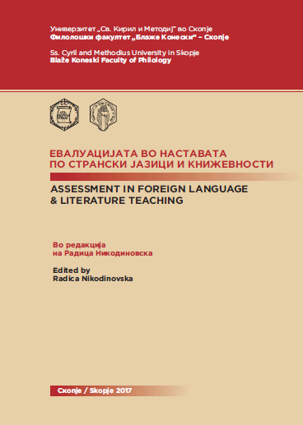
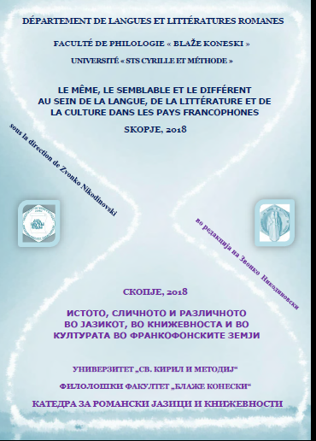
Зборници од научни собири и конференции
Евалуација во наставата по странски јазици и книжевности, зборник на трудови од меѓународна конференција одржана на 12 септември 2016 https://flf.ukim.mk/wp-content/uploads/2020/06/Assessment-in-foreign-language-and-literature-teaching-Евалуација-во-наставата-по-странски-јазици-и-книжевности-ed.-Radica-Nikodinovska-Filološki-fakultet-Blaže-Koneski-Skopje-2017-571.-p.pdf
Истото, сличното и различното во јазикот, во книжевноста и во културата на франкофонските земји, зборник на трудови од меѓународна конференција одржана на 4-5 ноември 2016 https://flf.ukim.mk/wp-content/uploads/2020/06/Le-même-le-semblable-et-le-différent-au-sein-de-la-langue-de-la-littérature-et-de-la-culture-dans-les-pays-francophones-Skopje-2018_1_543_2.pdf

Slide 15
Еразмус можности за научна размена на професори и студенти
Филолошкиот факултет „Блаже Конески“ има склучено низа меѓууниверзитетски договори за академска размена преку програмата Еразмус плус .
Со склучените меѓународни договори се овозможува образовна, научна и културна соработка, учество и изработка на заеднички научноистражувачки проекти, размена на визитинг професори, размена на студенти и постдипломци, организирање заеднички научни конференции, размена на специјалисти, размена на публикации, книги, научна литература и сл.
Повеќе информации за програмата Еразмус плус, како и за универзитетите со кои Филолошкиот факултет има склучено договори за соработка, може да се најдат на следниот линк: https://flf.ukim.mk/erasmus-plus/

